Slide 1
Localizador de Sons
Por: Carlos Almeida
Orientadores : Joel Paulo Gonçalo Marques

Slide 2

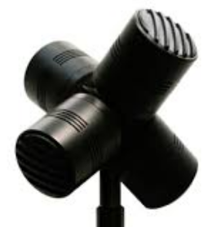
Trabalho anterior
Projeto com microfones Ambisonic
Baseado em energia e nao em desfasamento de chegada do som

Slide 3
Motivação
Detectar de onde vem um determinado som
Redirecionar camara de vídeo para esse local
Tornar mais eficientes sistemas de videovigilância

Slide 4
Motivação
Podemos detetar:
Acidentes
Disparos de armas
Pessoas a gritar
Tráfego numa dada rua
Nível de ruído geral

Slide 5
Elementos necessários
Aparelhos com 3 microfones em triangulo
Permitem algoritmos de localização no plano
Horizontal
Permitem separação de fontes sonoras usando por exemplo algoritmos de ICA

Slide 6
Fases do algoritmo a desenvolver
Reduzir o ruído de fundo existente em todas as amostras de áudio.
Deteção de Eventos
Localização de Sons (no plano horizontal)
Separação de fontes sonoras

Slide 7
Etapa 1 – Remoção de Ruído
A Remoção de Ruido teve duas abordagens. Procedi à filtragem de ruido através de dois algoritmos:
Subtração Espectral
Filtro de Wiener

Slide 8
Remoção de Ruído (Continuação)
1 – Subtração Espectral:
Mais leve
Mais simples
Introduz alguma distorção no resultado final
2 – Filtro de Wiener
Mais lento
Mais eficaz

Slide 9
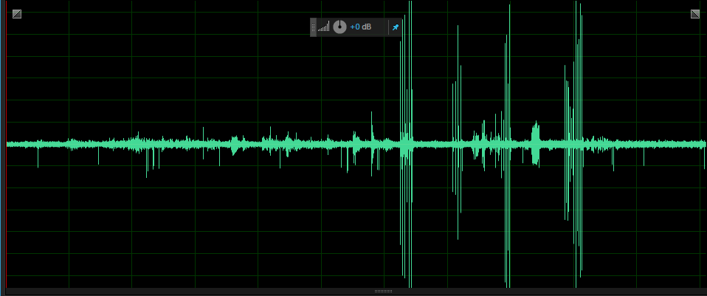
Remoção de Ruido (Cont.)
A titulo de exemplo vou demonstrar um resultado final de ambos os filtros.
A imagem seguinte mostra um ficheiro com eventos sonoros e ruídos não filtrados

Slide 10
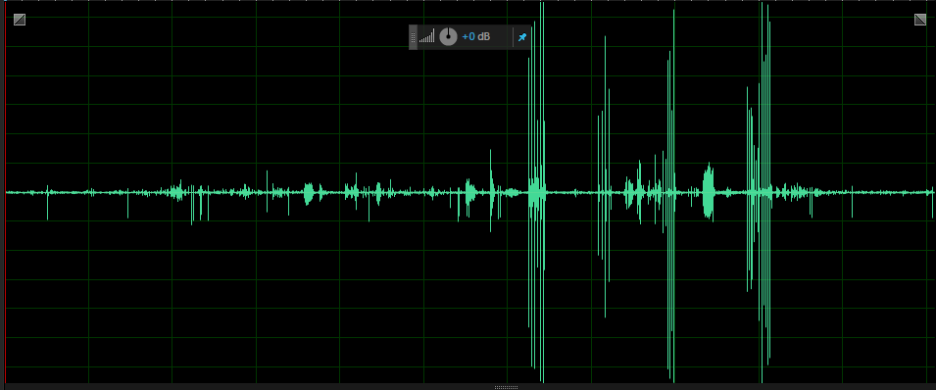
Remoção de Ruido (Continuação)
A figura em baixo mostra o resultado final da filtragem de Subtração Espectral adaptativa

Slide 11
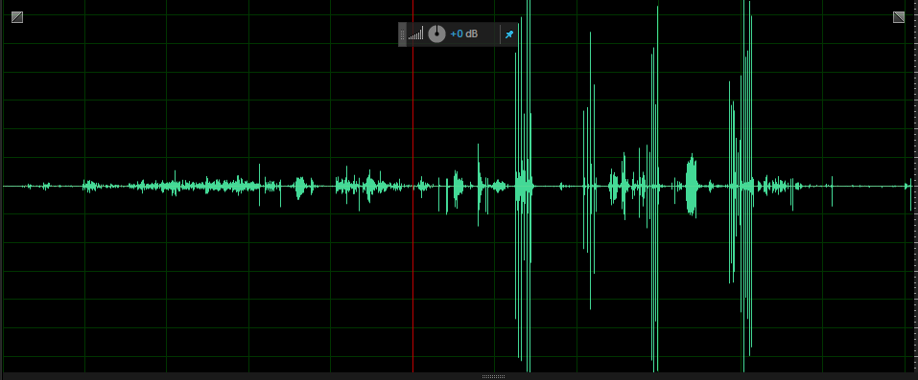
Remoção de Ruido (Cont.)
A figura abaixo mostra o sinal filtrado por filtro de Wiener adaptativo

Slide 12
Remoção de Ruido
Conclusões:
Não podendo tirar conclusões definitivas baseando-me apenas num ficheiro, a verdade é que os resultados são bastante satisfatórios e até semelhantes em ambos os casos.
Sendo o filtro de Wiener mais complexo e “pesado” computacionalmente, poder-se-ia concluir que o algoritmo de subtração espectral poderá ser mais útil uma vez que se pretende que o algoritmo corra em tempo real.

Slide 13
Deteção de Eventos
Objetivos:
Identificar quantos são os eventos presentes no sinal tendo em conta que poderão haver múltiplos eventos em simultâneo
Otimizar o algoritmo para que apenas as amostras correspondentes a eventos sejam de facto analisadas
Noções a ter em conta:
Um evento sonoro refletir-se-á numa variação mais ou menos brusca de amplitude no sinal

Slide 14
Deteção de Eventos – Spectral Flux
Este algoritmo consiste na subtração de espectros de frequência entre amostras consecutivas.
A função é passada por um processo de alisamento que eliminará o, imenso, ruido existente permitindo uma identificação mais eficiente dos eventos

Slide 15
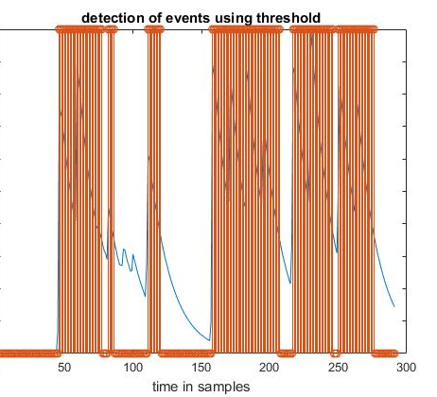
Deteçao de Eventos
Espaços assinalados a laranja representam momentos dos eventos

Slide 16
Deteção de Eventos (Continuação)
É aplicado um threshold de decisão a função anterior após normalização
Não existe um threshold universalmente correto para todos os casos, ou seja, haverá sempre um maior ou menor numero de falsos positivos ou falsos negativos
As janelas com as amostras que foram identificadas como eventos serão enviadas para o algoritmo de localização para posterior processamento. (Apenas as frames relativas a eventos passam para este bloco do algoritmo de localizaçao)

Slide 17
Separação de Fontes
Através do algoritmo ICA é possível fazer separação de fontes sonoras
Para este projeto estou a usar o algoritmo de FastICA que torna o processo mais rápido, para um possível uso em tempo real
Os algoritmos ICA permitem uma separação de fontes de igual número ao número de microfones (numero de misturas)
Portanto neste caso conseguimos, no máximo, separar 3 fontes sonoras

Slide 18
Localização
Este passo ainda não foi desenvolvido
Método mais usado: correlação cruzada entre pares de microfones
Fase de acabamento prevista até Julho

Slide 19
Conclusão e Trabalho Futuro
Um passo muito importante e de muito elevada complexidade que não foi explorada neste projeto por falta de tempo:
Identificação da origem do evento. Ser capaz de automaticamente identificar que o evento é o disparo duma arma ou um acidente de automóvel, etc.
Estes conceitos já implicariam processamento na área de machine learning e/ou aprendizagem automática.

